Slide 1

中美貿易戰
LOGO
對台灣、美國市場
不同類型ETF的影響
顏維君、郭庭瑜、李孟哲
01

Slide 2
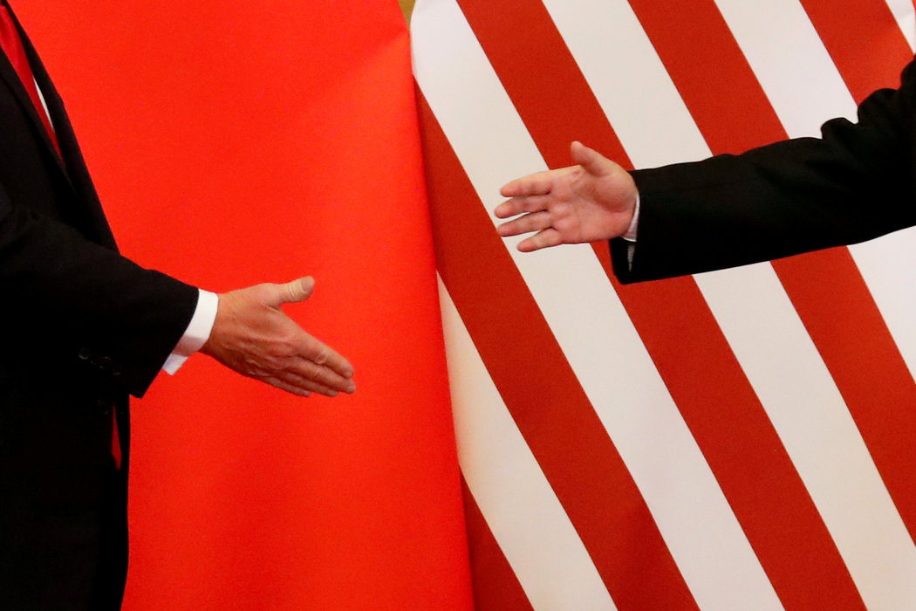
專案目標
中美貿易戰下
各類產業與投資人
的投資決策判定
02

Slide 3
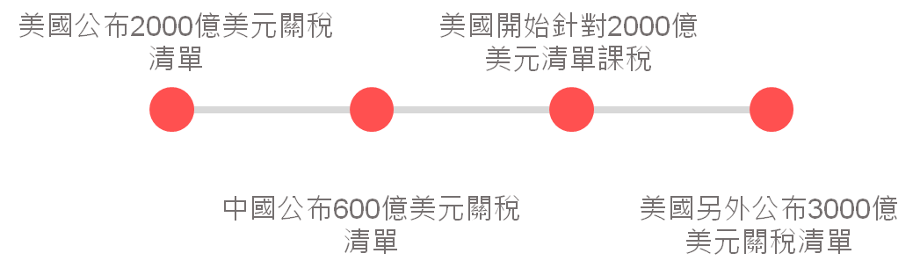
2018/ 7~ 2019/ 5
時事提要
03

Slide 4
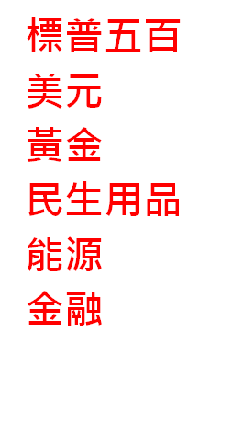
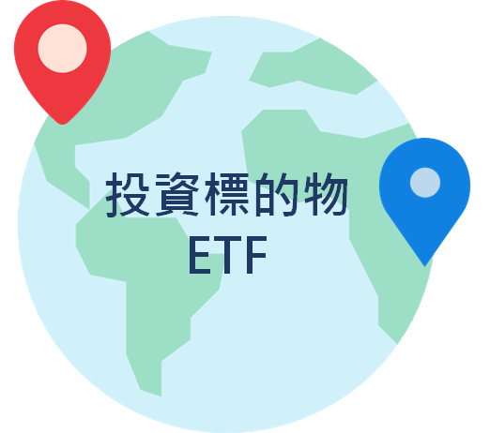
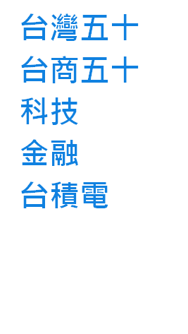
專案概述
04

Slide 5



專案概述
05

Slide 6



專案概述
06

Slide 7
研究步驟概述
一、決定研究標的及範圍 → 篩選ETF
二、新聞分類 → 找出正負面新聞並量化
三、關聯性顯著程度→ 統計迴歸分析
07

Slide 8
研究步驟概述
一、用python、bs4爬蟲並整理資料
二、用nltk情緒分析、kmeans將新聞屬性分類
三、用r語言迴歸分析、python計算相關係數
08

Slide 9

研究步驟
一、決定研究標的及範圍：
→ 篩選ETF
不同地區
不同資產類別 ex. Bond, Equity...
指數型
不同產業 ex. FB科技、金融、摩台
09

Slide 10
資產類別
股票型 | 台灣元大50 (0050 | 元大台商50 (0054
產業類別 | 元大電子 (0053 | 富邦科技 (0052 | 富邦金融 (0059
非ETF | 台積電 2330 | 鴻海 2317 | 南亞 1303 | 台塑 1301 | 國泰金 2882
臺灣ＥＴＦ
10

Slide 11
資產類別 | Ticker | 追蹤標的物
Equity | SPY | S&P 500
Bond | AGG | All-Term bonds
Currency | UUP | USD
Real Estate | VNQ | US real estate
Commodity | GLD | Gold Bullion
美國ＥＴＦ
產業類別 (Sector)
Consumer Staples | VDC | 民生用品：Coca-Cola, Walmart, Costco...
Energy | VDE | Oil, Gas Corp.
Financials | VFH | JPM, Bank of America, Goldman Sachs...
Industrials | VIS | Boeing, 3M...
Materials | VAW
Technology | VGT | Microsoft, Apple, Visa, Mastercard, Intel...
Telecom | VOX | Facebook, Alphabet, AT&T, Netflix...
11

Slide 12

研究步驟
二、新聞分類：
→找出正負面新聞並量化
文字預處理：TF-IDF
關聯性分析：共現圖
情感分析 (nltk)、kmeans (關鍵詞分析)、手動分析
12

Slide 13
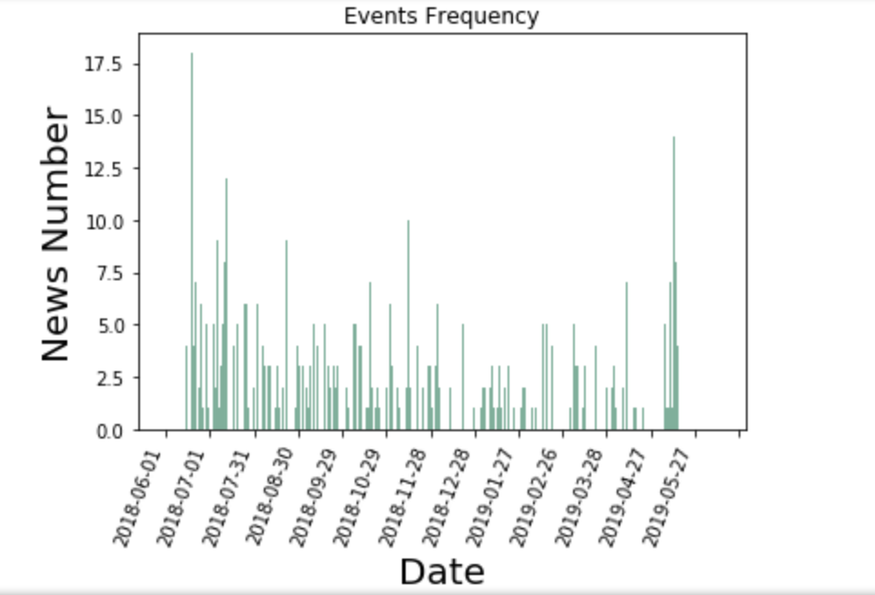
2018年6~7月以及2019年5月為事件發生最頻繁的兩段時間
2018年6~7月：中美雙方公布對彼此的關稅清單
2019年5月：美國先行對中國加徵關稅，中國亦採取反制關稅，議題並延燒至華為事件
13

Slide 14
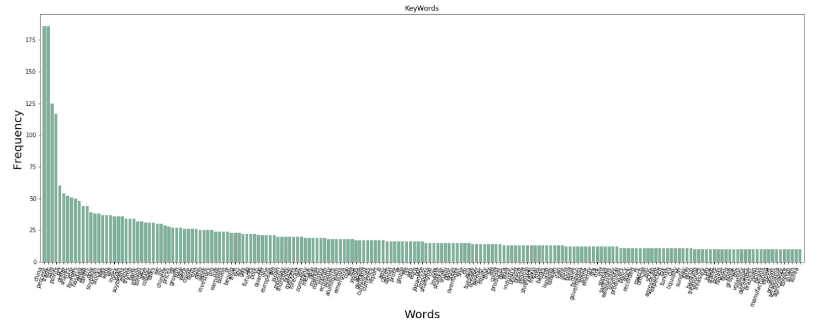
文字預處理
詞頻最高的前幾名：
china, trade, dollar, yuan, shares, nasdaq, dow...
14

Slide 15
➤ 經過篩選得出的關鍵詞，可以初步看出中美貿易的影響：
‘shares’, ‘nasdaq’, ‘down’, ‘dow’, ‘stocks’, ‘investors'...：股市通常是最迅速反應消息的地方，可想而知，中美貿易對投資人必是操作的重要考量。
‘soybean’,‘copper’,‘gas’,‘oil’,‘coal’,‘aluminium’, ‘agriculture’, ‘technology’, ‘huawei’：根據中美雙方貿易的往來，可以發現農業、能源類產業以及高科技產業等常常是新聞的討論焦點。
文字預處理
15

Slide 16
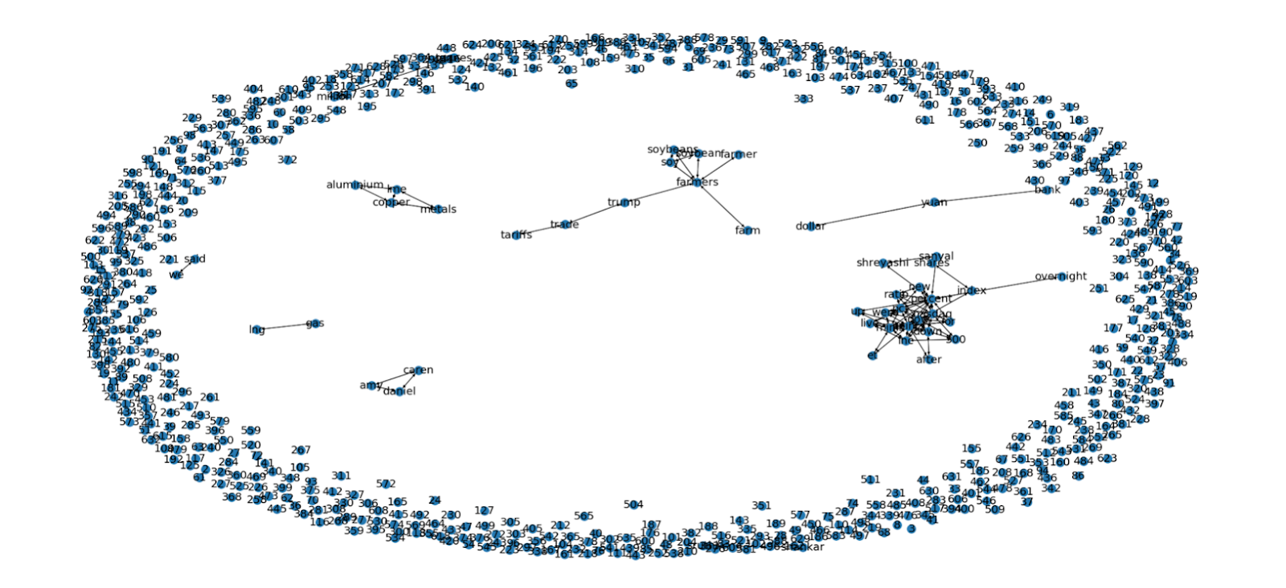
關聯性分析
從共現圖可以發現某些關鍵詞之間具有關聯性
16

Slide 17
➤ 共現圖呈現關鍵詞群聚的現象，能看出某些重點議題：
{'aluminium', 'LME', 'copper', 'metals'}：中美貿易戰使得倫敦金屬交易所(LME)基本金屬期貨下跌
{'LNG', 'gas'}：中國提高液化天然氣(LNG)關稅，並減緩對其採購
{'soy', 'soybeans'}：中國是美國大豆最大進口國，因此貿易戰對美國大豆得影響甚鉅
{'nasdaq', 'down'}, {'dow', '500'}：可見貿易戰對美國股市造成劇烈震盪
{'dollar', 'yuan', 'bank'}：貿易戰和美元、人民幣匯率息息相關
關聯性分析
17

Slide 18
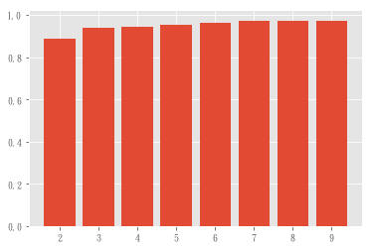
關鍵詞分析
K means分群分析
最佳分群數
18

Slide 19
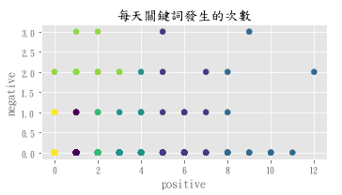
關鍵詞分析
K means分群分析
分七群
19

Slide 20
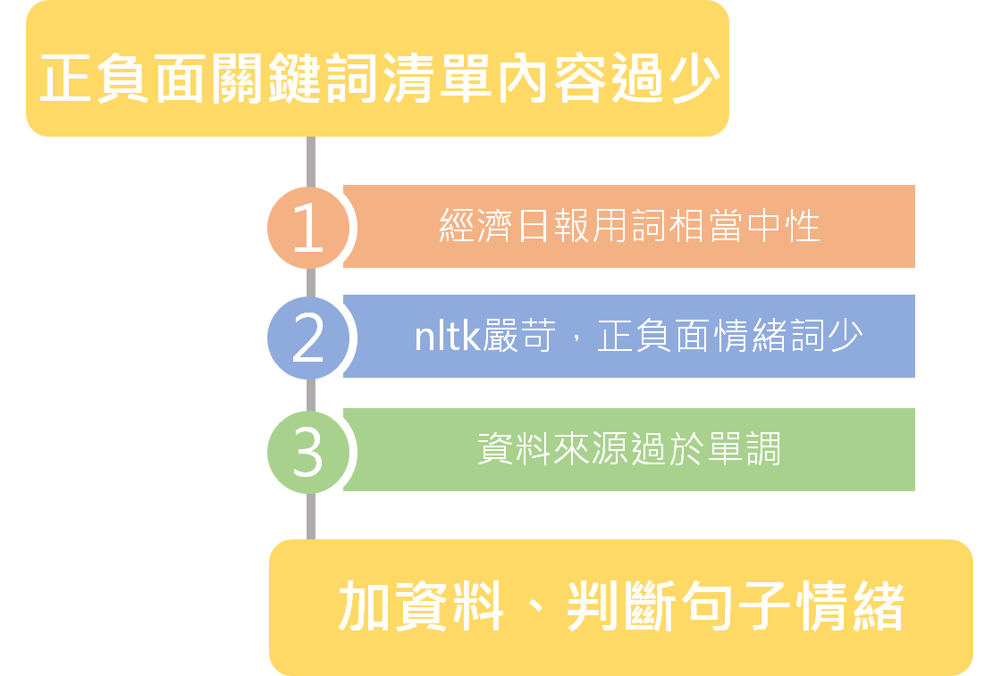
關鍵詞分析
20

Slide 21

研究步驟
三、關聯性顯著程度：
→ 統計迴歸分析
市場漲跌幅和正負面新聞發生次數的關係
21

Slide 22
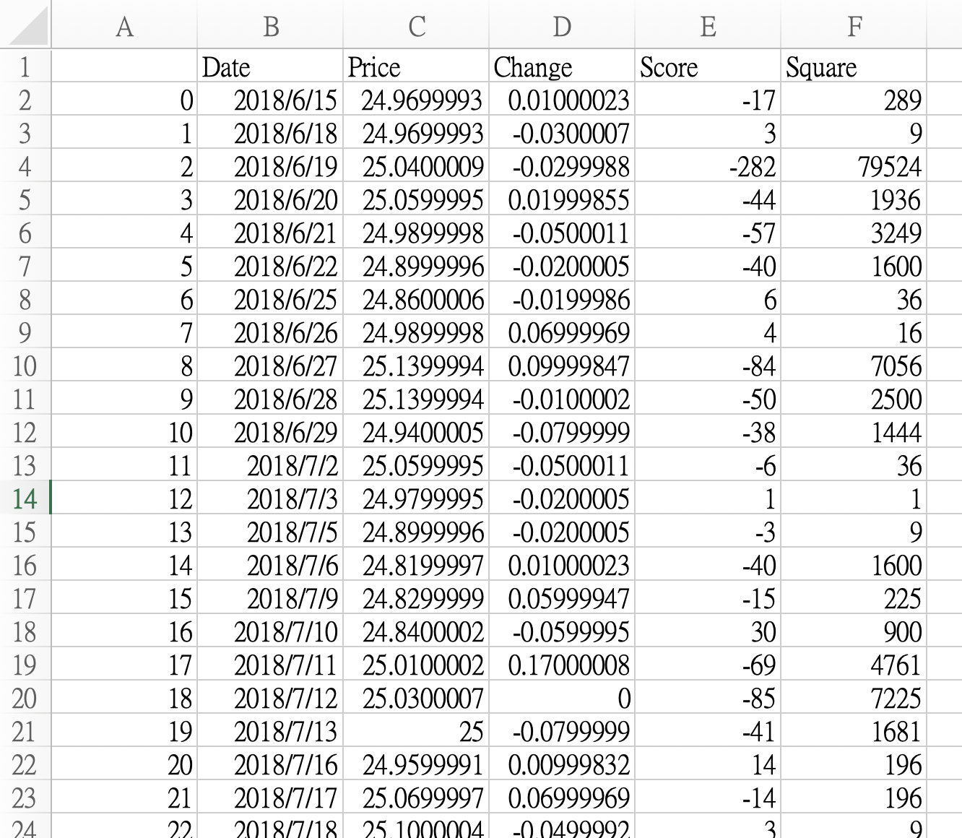
資料整理
比對新聞與ETF開盤之共同日期，擷取日期、
收盤價、股價波動幅度、
情緒分數及其平方，進行分析
22

Slide 23
資產類別 | Ticker | 結果
Equity | SPY | 統計上不顯著
Bond | AGG | 統計上不顯著
Currency | UUP | 統計上顯著，但影響非常小
Real Estate | VNQ | 統計上不顯著
Commodity | GLD | 統計上不顯著
迴歸分析
產業類別 (Sector)
Consumer Staples | VDC | 統計上顯著，但影響非常小
Energy | VDE | 統計上顯著，但影響非常小
Financials | VFH | 統計上不顯著
Industrials | VIS | 統計上不顯著
Materials | VAW | 統計上顯著，但影響非常小
Technology | VGT | 統計上不顯著
Telecom | VOX | 統計上不顯著
23

Slide 24
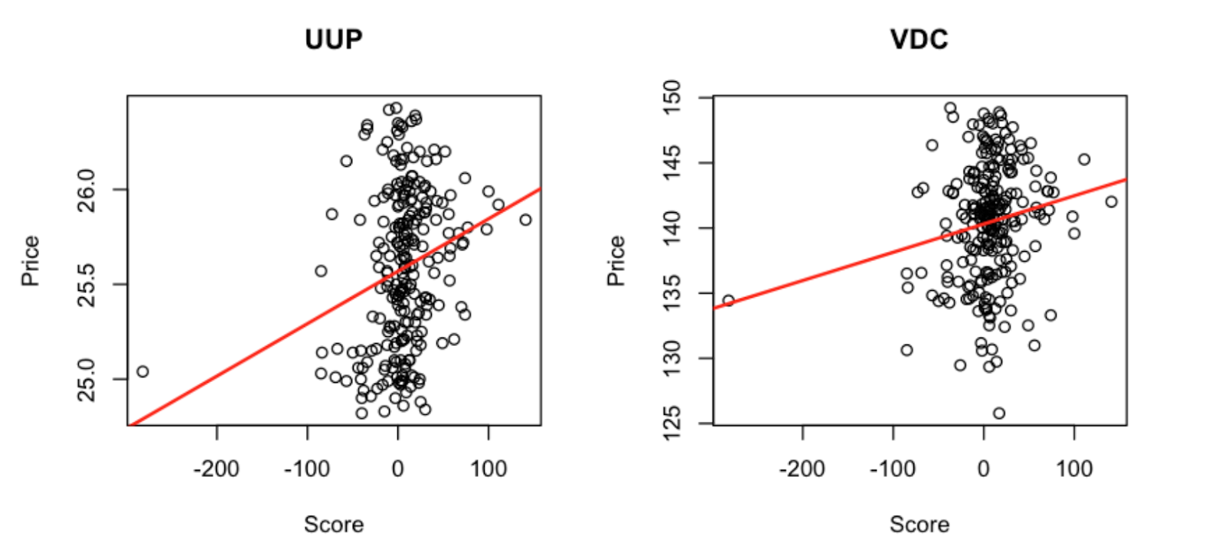
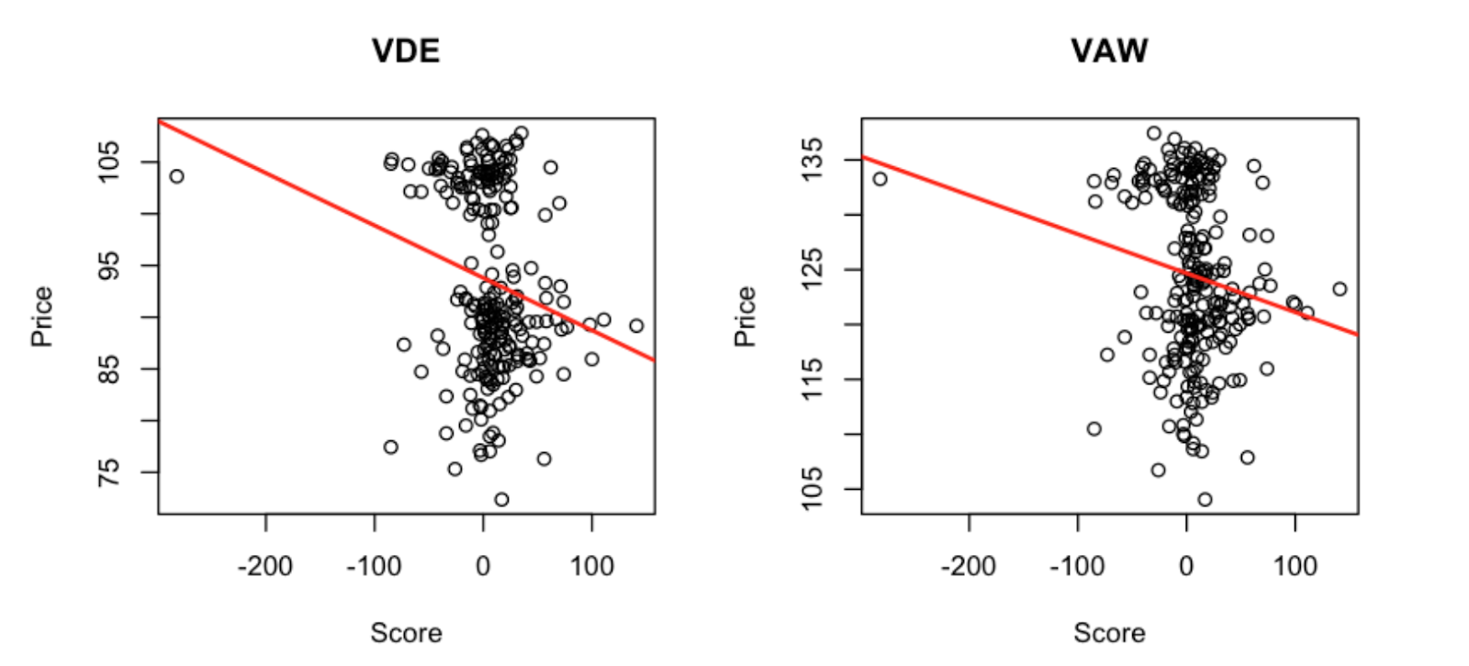
➤ 匯率、民生必需品、能源、原物料類型的ETF在統計上有顯著性，
但從圖可以發現，實際上情緒分數的變動不太能解釋價格的波動
迴歸分析
24

Slide 25
相關係數分析
元大台商0054 | 元大電子0053 | 富邦科技0052
(0.1021) | (0.0961) | (0.0582)
0.049554 | 0.0943 | 0.3525
富邦金融 0059 | 台積電 2330 | 鴻海 2317 | 南亞 1303
(0.1101) | (0.1383) | (0.0475) | (0.1569)
0.0033 | 0.0686 | 0.1739 | (0.2093)
25

Slide 26
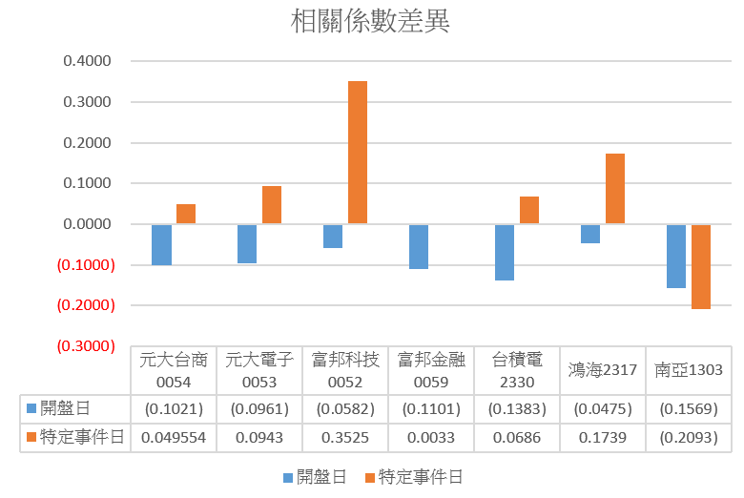
相關係數分析
26

Slide 27
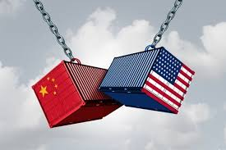
結論
迴歸分析出來的結果絕大多數在統計上都不顯著，推測以下原因：
1. 光靠新聞發生的情緒分數無法看出對價格的影響
情緒分數計算問題
斷詞：使用單字無法準確表達出正負面
斷句：新聞的句子多半較長，偏中性
模型配分標準不夠透明
27

Slide 28
Thank you for listening~

Slide 29
補充頁
https://github.com/mengjelee/datasc/tree/master/%E5%B0%88%E6%A1%88
10

